Slide 1

Predicción de Satisfacción
del Paciente en Urgencias Hospitalarias
Presentación de Negocio
Bootcamp Data Science · TheBridge · Mayo 2026

Slide 2



¿Cuál es el problema?
81 min
42%
Muchos
Tiempo medio de espera en urgencias
Pacientes con satisfacción muy baja (nivel 1-2)
Pacientes que se van sin ser atendidos
❝ Los hospitales no saben qué pacientes van a estar insatisfechos hasta que ya es demasiado tarde para actuar.

Slide 3

Solución
El Modelo
Un modelo de Machine Learning que predice el nivel de satisfacción del paciente (escala 1-5) antes de que abandone el hospital.
Se entrena con datos operativos de la visita: tiempos de espera, nivel de urgencia y franja horaria.

Slide 4

Solución
Datos utilizados
5.000 visitas a urgencias (2024)
Dataset público de Kaggle
Variables: tiempos de espera, urgencia, día, franja horaria.
Target: satisfacción del paciente (1 a 5)

Slide 5




¿Qué valor aporta al hospital?
Intervención temprana
Mejora continua
Identificar pacientes en riesgo de baja satisfacción antes de que se vayan, permitiendo actuar a tiempo.
Analizar qué factores generan insatisfacción para optimizar procesos y recursos del hospital.
Reducción de quejas
Decisiones en tiempo real
Menos quejas formales, menos pacientes que abandonan sin atención y mejor reputación del centro.
El modelo predice en minutos con datos disponibles en el momento de la visita.

Slide 6

¿Qué factores influyen en la satisfacción?
Hallazgos claves
A más tiempo de espera → menor satisfacción
Los pacientes críticos son atendidos primero → más satisfechos
Los pacientes con urgencia baja esperan más → mayor insatisfacción
El 89% de pacientes con urgencia baja tienen satisfacción 1
Relación obtenida de gráfico heatmap

Slide 7
Resultados del modelo
81%
77%
79%
Balanced Accuracy
F1 Macro
Accuracy general
El modelo acierta el nivel de satisfacción en 8 de cada 10 casos
Rendimiento equilibrado en todas las clases
Precisión global sobre datos nuevos

Slide 8


Limitaciones y próximos pasos
Limitaciones actuales
Próximos pasos
Integrar datos reales de un hospital
Añadir variables clínicas (diagnóstico, edad, motivo de consulta)
Despliegue de la solución mediante aplicación web con Streamlit
Dataset sintético, no son datos reales de un hospital.
5.000 registros es un volumen limitado
No incluye variables clínicas del paciente
La clase 4 tiene rendimiento menor (53% recall)
Ampliar a predicción de tiempos de espera

Slide 9
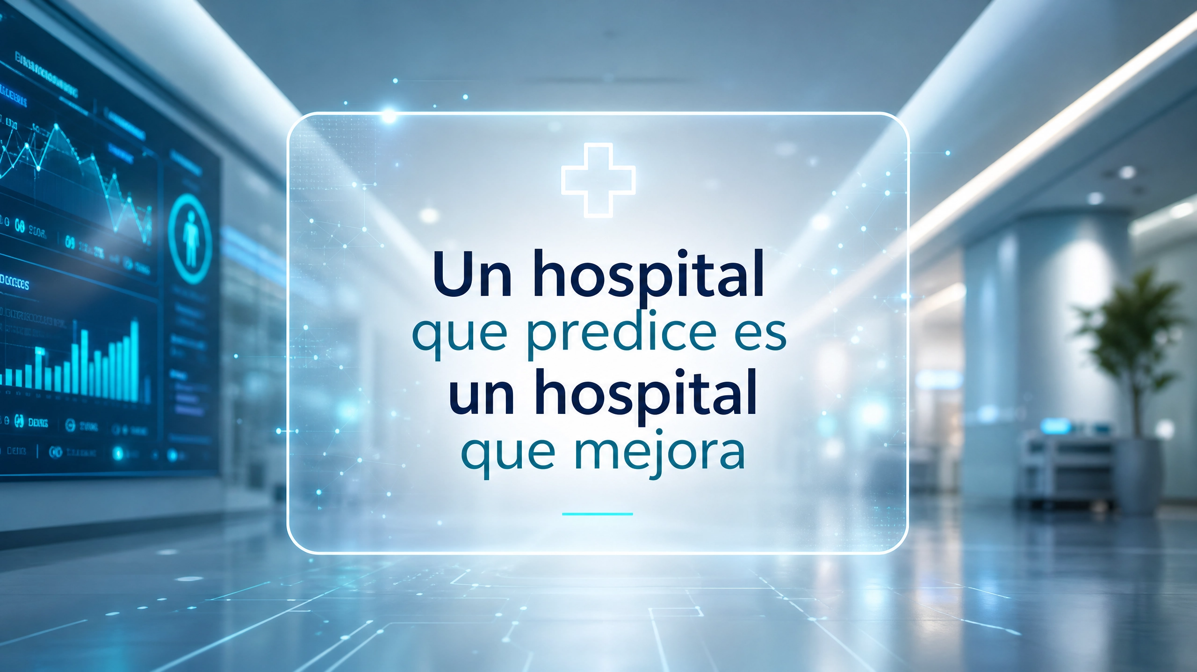
Modelo de ML
Balanced Accuracy 81%
6 Modelos Supervisados +
1 no Supervisado (Kmeans)
Gracias
Nadia Llamoca. · Data Science · TheBridge · Mayo 2026

